Slide 1

数据应用组数据开发流程介绍
POP商家部--数据应用组--王海波
2015/07

Slide 2
01
数据应用组介绍
02
离线数据分析
数据开发流程
03
实时数据处理

Slide 3
01
数据应用组介绍

Slide 4

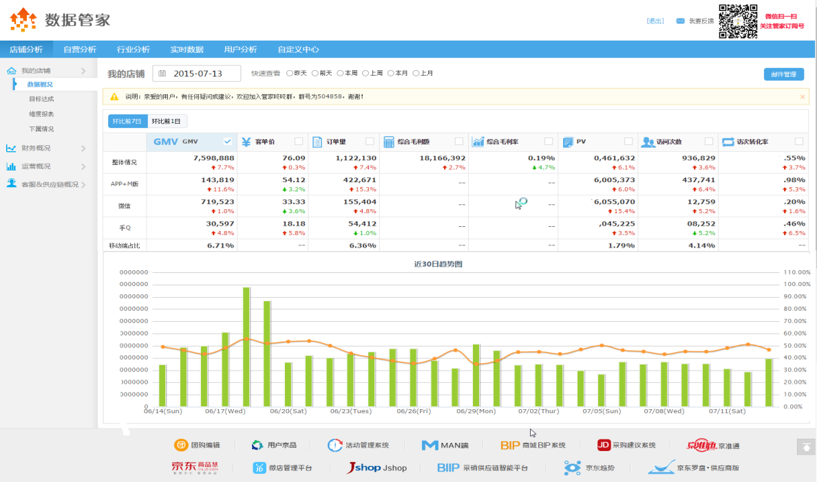
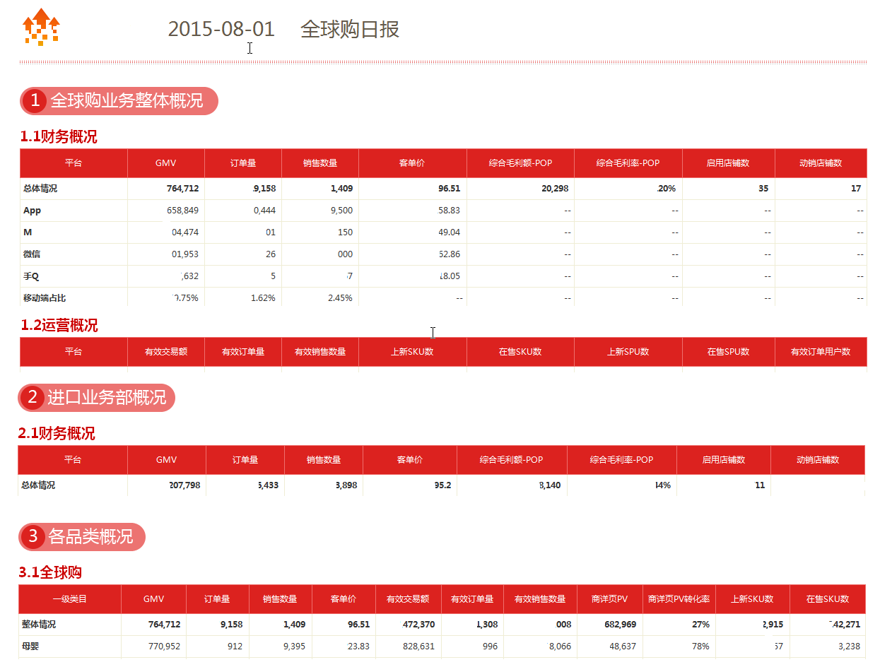
数据应用介绍—数据产品
数据管家
全球购管家
4

Slide 5
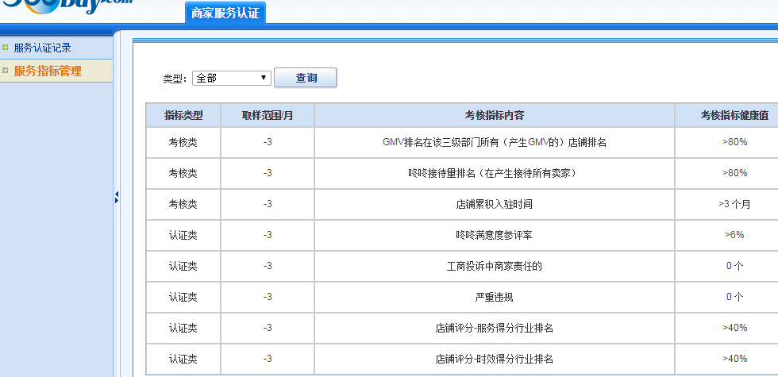
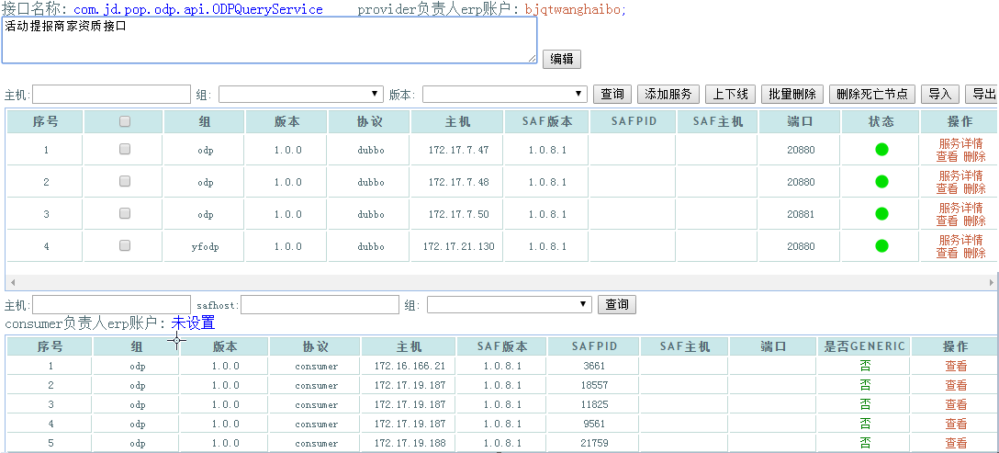
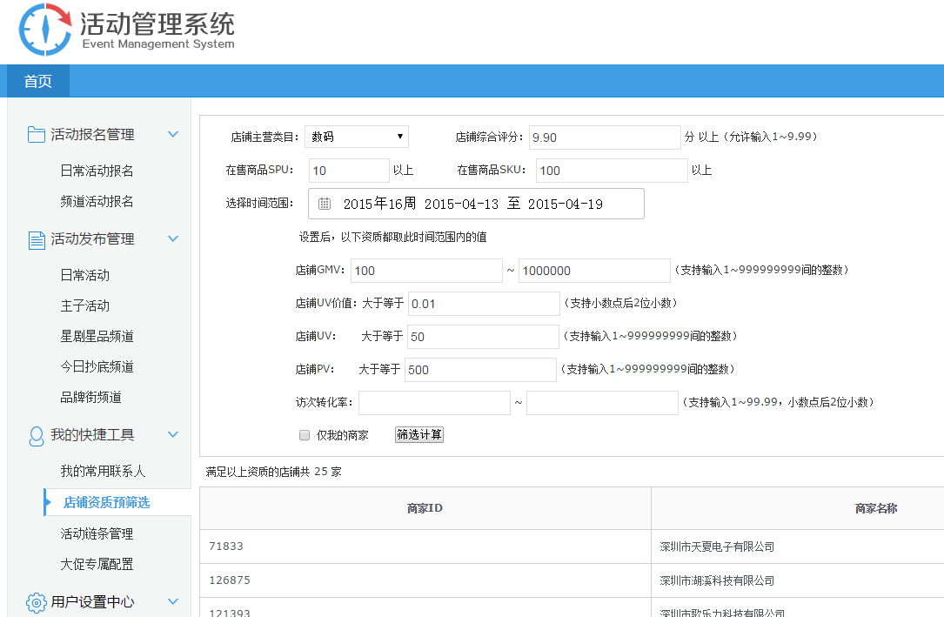
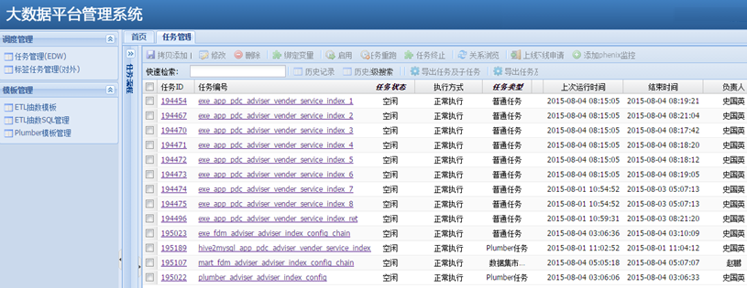
数据应用组介绍—数据服务支撑
卖家服务评估
活动提报资质接口
5

Slide 6
数据应用介绍—定位
数据产品
为业务提供易用高效的数据产品
数据服务
为兄弟部门提供数据支撑服务
6

Slide 7
02
离线数据分析

Slide 8
离线数据分析—数据加工流程
离线数据全部来源于大数据仓库
大数据仓库
营销集市
POP集市
清洗
汇总
多维度
权限
业务数据库
大数据仓库
POP集市
管家数据库
管家前端
抽取
推送
推数工具
展示
京东直通车
JDW推数工具
1.推送HBase
2.推送Mysql
3.分库分表Mysql
8

Slide 9
离线数据分析—数据口径说明
销售数据存在数据口径，不同口径数据差异很大
财务口径
出库交易额
减去退货退货交易额
有效口径
先款付款，后款提交订单的交易额
不含退货拒收
收订口径
先款付款
后款提交订单（剔除10万以上未付款订单金额）
不含退货拒收
9

Slide 10
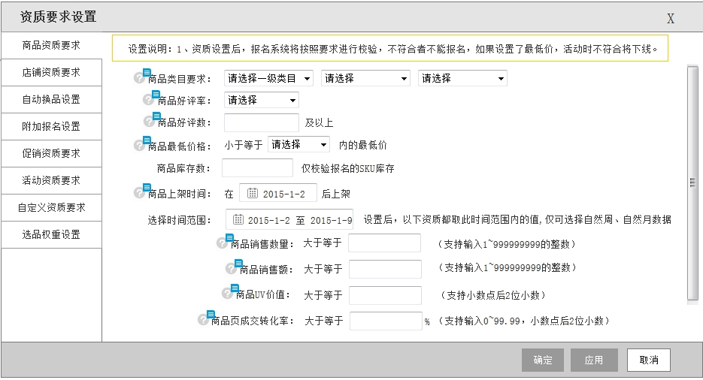
活动提报项目—数据加工流程
1. 商家资质查询服务：根据资质查询商家。
时间维度：日，周，月
指标维度：
店铺GMV
店铺UV价值
在售SKU和SPU
访次转化率
响应时间：实时响应（3秒内）
2. 商家资质查询服务：根据资质查询商家。
10

Slide 11
活动提报项目—项目挑战
数据量较大
店铺天表：600w
店铺月表：300w
店铺日表：300w
单品维度数据天表：2个亿
数据查询方式复杂
包括聚合(group by，having，join，sum），很少能用到索引。
返回结果数据量大且时效性要求高
11

Slide 12
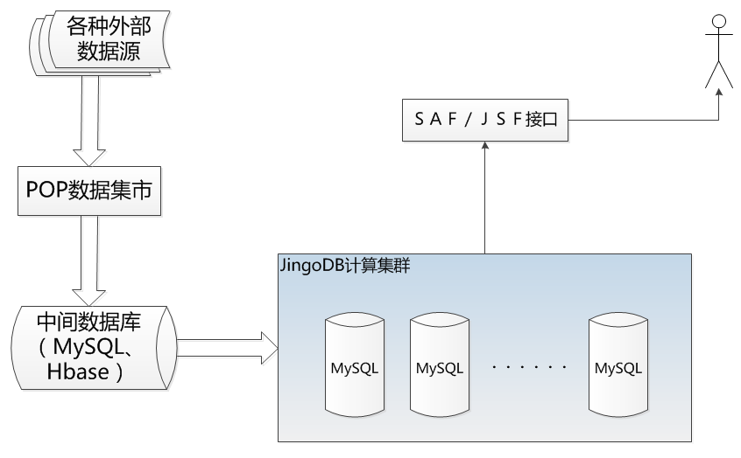
活动提报项目—技术方案
12

Slide 13
活动提报项目—分库分表方案
指导原则
每次查询扫描到的表越少越好
数据分布尽量均匀，并且每张表数据量不宜超过50万行
商家汇总日，周，月表
按日期分库分表
8个分库
每库4张表，共32
商品汇总天表
按SKUID和日期分库分表
8个分库
每库180张表， 共1440
13

Slide 14
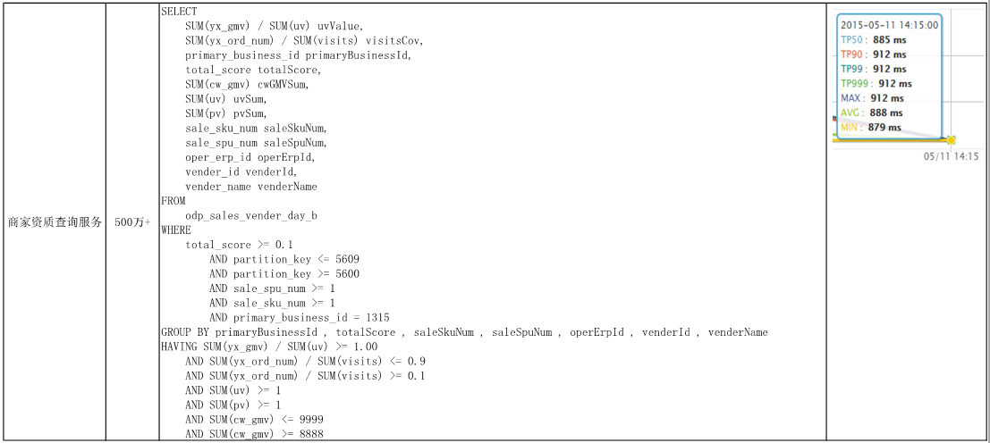
活动提报项目—战果
14

Slide 15
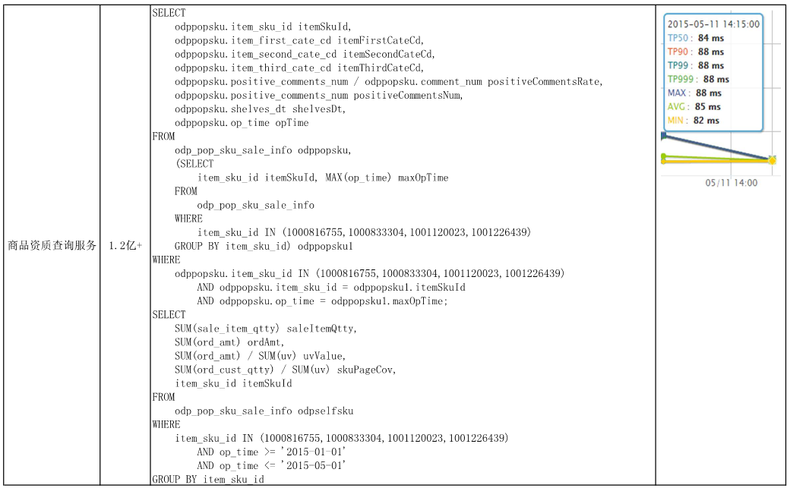
活动提报项目—战果
15

Slide 16
活动提报项目—遇到的问题
数据范围较广（含自营和pop）
需要自己进行分库分表的数据迁移
店铺数据每日要进行全量重建，需要做数据冗余
把能在集市上提前把数据加工好
测试环境有限
16

Slide 17
离线数据加工—其他数据产品
严格灵活的权限校验体系
数据权限--将数据权限整合到数据当中
页面权限--页面权限可以动态配置
海量数据存储展示
使用不同数据库存储不同量级的数据
百万 MySql分库分表
千万 Mongo
亿+ HBase
亿级Join Impala presto
每日推送全量数据
17

Slide 18
03
实时数据处理

Slide 19
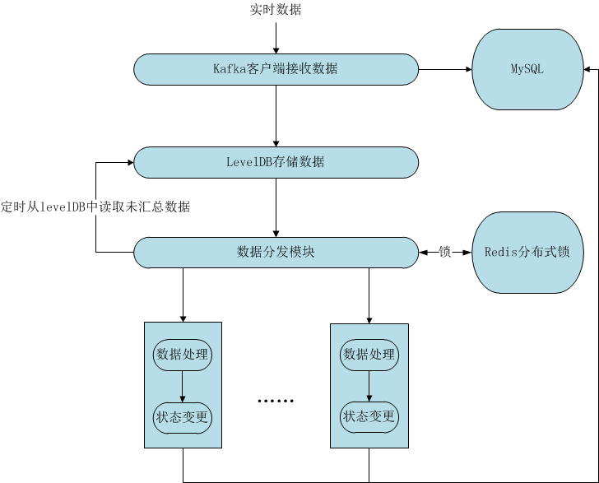
实时数据处理流程-V1.0
更多的据维
19

Slide 20
实时数据处理流程-V1.0
消息接收阶段
pop管家采用高效的消息中间件kafka由数据部推送销量和流量的实时消息，为保证消息不丢我们会用MySql数据库存储消息，同时缓存到本地文件
消息分发阶段
接收消息后会根据其所属的运营的不同调用消息分发模块进行分发，保证同一个运营的消息在同一个消息队列中，提高消息处理的时效性
消息处理阶段
消息处理模块会对同一运营的消息集中累加汇总。如果消息处理成功会删除缓存文件中的消息；如果处理失败，消息分发模块会定时的从缓存文件中读取未处理的数据重新处理，保证了数据的准确性。
更多的据维
20

Slide 21
实时数据处理流程-V1.0
暂停&重启机制
系统会发出一条指令到数据分发模块，数据分发模块收到指令后，会将指令分发到所有数据处理模块。当数据处理模块收到指令后，如果是暂停指令，会清空模块内存队列，然后等所有模块都处理完当前的数据后，阻塞每个模块内的线程，此时redis中锁状态变为LOCKING，所有数据模块暂停处理；如果是重启， redis中锁状态变为UNLOCK，唤醒所有模块内阻塞的线程，重新处理。
更多的据维
21

Slide 22
实时数据处理流程-V1.0
更多的据维
单品销量消息： 14131294
商家销量消息量 : 3259597
商家流量消息量 : 2408295
22

Slide 23
实时数据处理流程-V2.0
消息防重处理
基于JimDB完成消息的防重
每一条消息有全局唯一的ID
缓存时间24个小时
只保证最近一段时间消息不重复
更多的据维
消息累加重试机制
按venderId拆分任务
使用mongo原子操作$inc
预缓存维表数据
增加失败重试次数
23

Slide 24
Q&A

Slide 25
谢谢！

